Slide 1
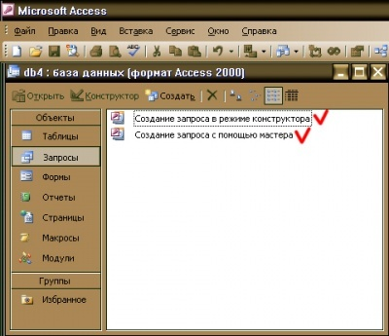
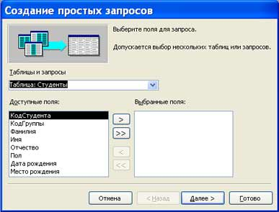
Запити в Microsoft Access

Slide 2


Запити – це обьект БД, що використовується для отримання даних з однієї чи декількох таблиць на основі критерію.

Slide 3
Основні призначення запитів:
- створення нових таблиць на основі аналізу даних;
- обчислення узагальнених даних;
- пошук даних за критеріями;

Slide 4
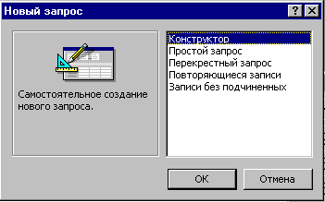
Види запитів за призначенням
Запити на
вибірку даних (вибір даних,що відповідають певним умовам)
Перехресні
запити
Запити на
внесення змін
Запити з параметрами

Slide 5
Вирази та оператори в запитах
Вирази можуть містити:
ідентифікатори( назви полів)
оператори (дії,які потрібно виконати)
функції
const (постійна величина)
круглі дужки

Slide 6
Правила для запису виразів
ідентифікатори записуються у квадратних дужках
для посилання на поле певної таблиці використовують знак - !
текст записується в “ “

Slide 7

Способи створення запитів
Майстер запитів
Режим конструктор
Створення макросів

Slide 8
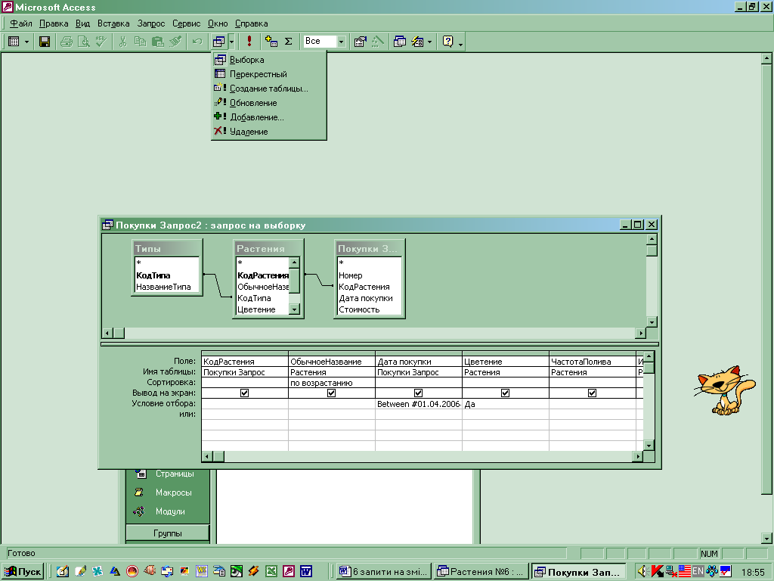
Режими роботи з запитами
Режим таблиці
Режим “сводная таблица”
Сводна діаграма
SQL (обчислення)
Конструктор

